Slide 1
1

Slide 2
Nội dung
I.Tổng quan về đề tài
IV.Đặc tả kỹ thuật
VI.Đặc tả phần mềm
III.Đặc tả sản phẩm
VII.Kết quả thực tế
II.Nhiệm vụ
V.Đặc tả phần cứng

Slide 3
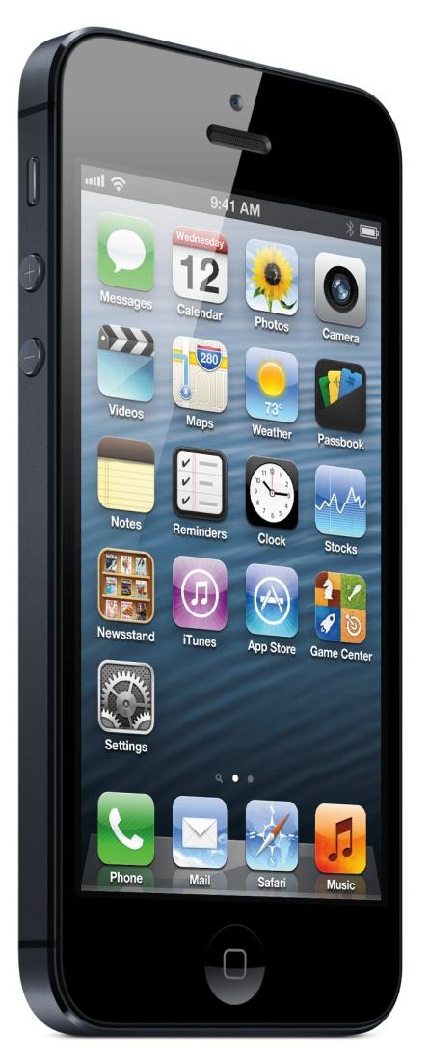
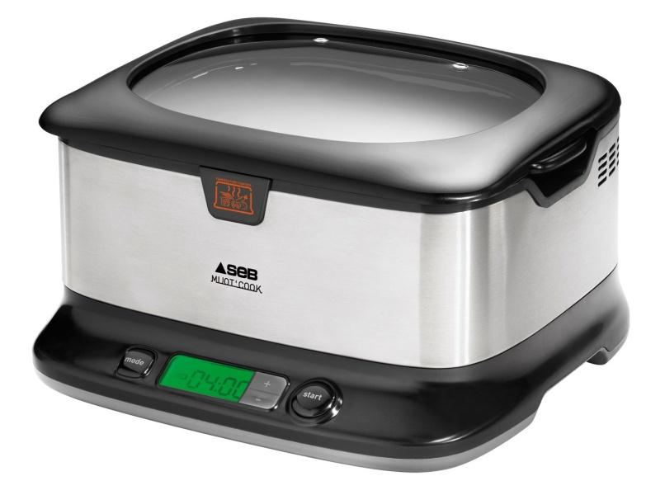
I.Tổng quan đề tài
Notes:
Ngày nay với sự phát triển như vũ bão của khoa học công nghệ nói chung và lĩnh vực hệ thống nhúng nói riêng, ngày càng nhiều thiết bị điện tử ra đời với nhiều chức năng chuyên biệt phục vụ đời sống con người như điện thoại di động, máy giặc, máy điều hòa, tủ lạnh, ô tô,..

Slide 4
II.Nhiệm vụ
Phần cứng: Thiết kế board mạch để giao tiếp thẻ nhớ, resistive touch screen controller, SDRAM, và màn hình LCD-TFT 7 inch

Slide 5
II.Nhiệm vụ
Phần mềm: Thiết kế phần mềm để có thể xem hình ảnh định dạng BMP, JPEG độ phân giải 800x480 từ thẻ nhớ và điều khiển giao diện màn hình thông qua cảm ứng điện trở.

Slide 6
III.Đặc tả sản phẩm
Ứng dụng có một số đặc điểm, tính năng :
Hệ điều hành nhúng: FreeRTOS.
Xem hình ảnh định dạng BMP, JPEG có độ phân giải 800x480.
Màn hình cảm ứng điện trở.
Khe cắm thẻ nhớ SDCard

Slide 7
III.Đặc tả sản phẩm
Bộ nhớ ngoài SDRAM 256 Mbit.
Font chữ: Tiếng Việt có dấu.
Có hiển thị thời gian thực của hệ thống
Nguồn cấp :Nguồn USB 5V hoặc nguồn ngoài 12V.

Slide 8
IV.Đặc tả kỹ thuật
Giao tiếp LCD qua LTDC(LCD-TFT controller) với sự hỗ trợ của bộ tăng tốc đồ họa Chrom-ART Accelerator(DMA2D)
Notes:
LCD-TFT Display Controller (LTDC):
Hỗ trợ giao tiếp chế độ song song lên đến 24 bit màu RGB
Truyền trực tiếp các tín hiệu đến LCD-TFT với độ phân giải lên đến 1024x768
Chrom-ART Accelerator (DMA2D):là bộ tăng tốc xử lý đồ họa nhằm giảm tải cho CPU khi xử lý dữ liệu GUI.

Slide 9
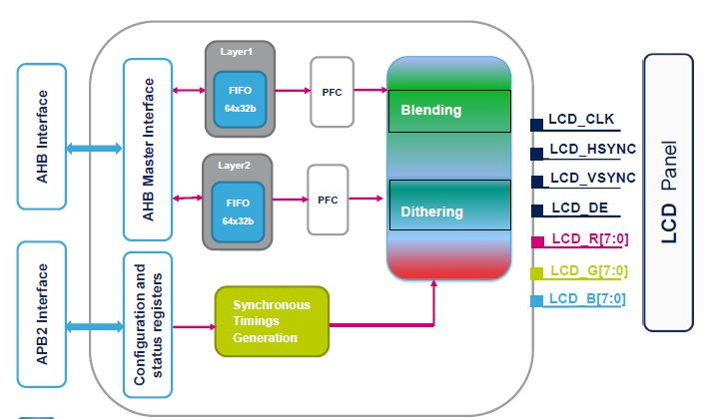
LCD-TFT Display Controller
Cấu trúc LTDC:
Notes:
AHB clock domain: Chuyền dữ liệu từ bộ nhớ đến layer FIFO
APB2 clock domain: Truy cập vào Thanh ghi cấu hình và trạng thái

Slide 10
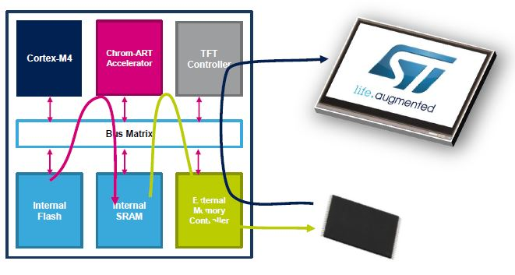
Chrom-ART Accelerator
Chrom-ART Accelerator (DMA2D) là bộ tăng tốc xử lý đồ họa nhằm giảm tải cho CPU khi xử lý dữ liệu GUI.
Notes:
Đường màu đỏ: Tạo một đối tượng trong bộ nhớ thiết bị bởi Chrom ART
Đường màu vàng: Cập nhật hoặc thêm bộ đệm frame từ bộ nhớ thiết bị sang bộ nhớ ngoại SDRAM
Đường màu đên: Xuất dữ liệu ra LCD thông qua TFT controller

Slide 11
IV.Đặc tả kỹ thuật
Giao tiếp SDRAM qua Flexible memory controller
Giao tiếp với thẻ nhớ qua chuẩn SDIO
Giao tiếp với resistive touch screen qua chuẩn SPI

Slide 12
V. Đặc tả phần cứng
Sơ đồ khối:
Nạp chương trình SWD
SDRAM
MCU STM32F429IIT6
SDCard
LCD-TFT 7 inch
Touch Pannel
Ngoại vi I/O
Nguồn

Slide 13
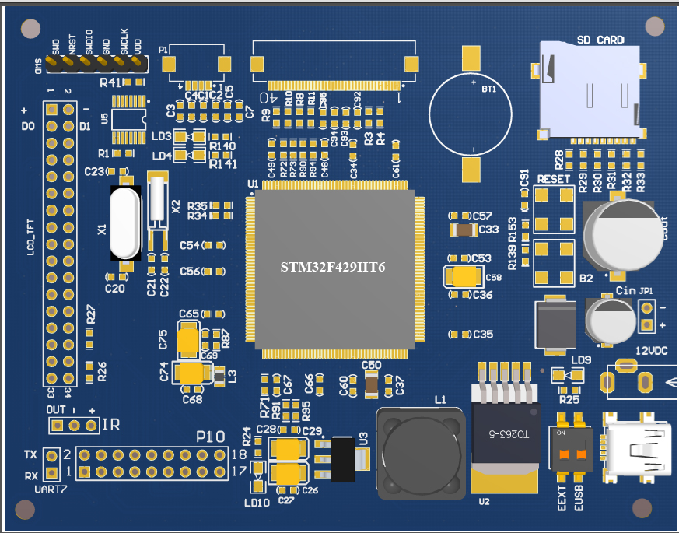

Slide 14
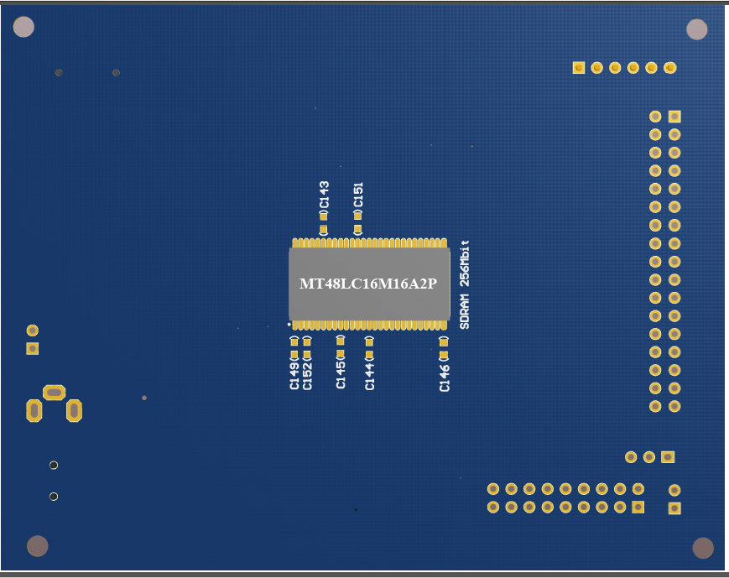

Slide 15
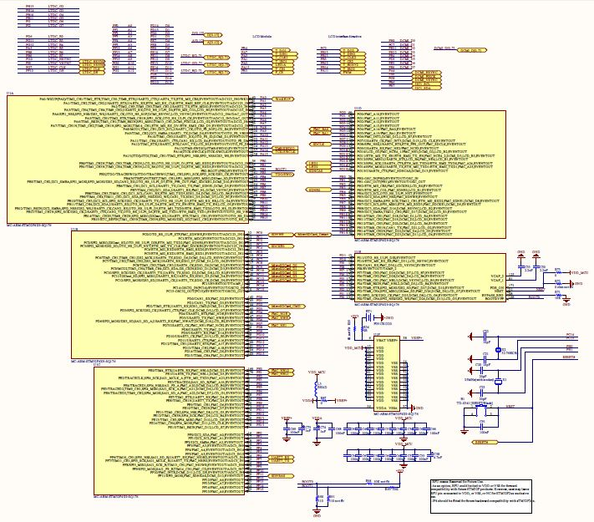
Khối MCU
Sơ đồ nguyên lý
Notes:
Gồm các đường tín hiệu LCD, SDRAM, SDCard, SPI,
Thạch anh 25Mhz
Thạch anh 32.768khz cho đồng hồ RTC

Slide 16
Khối MCU
Vi điều khiển: ARM Cortex-M4 STM32F429IIT6
Một số tính năng nổi bật:
Hoạt động với xung clock lên đến 180Mhz
Dual Bank Flash với 2MB, 256kb SRAM
Hỗ trợ giao tiếp SDRAM gồm 2 bank lên đến 512MB với data bus 16/32 bit
Hỗ trợ LCD-TFT controller để giao tiếp trực tiếp đến LCD với độ phân giải lên đến SVGA (800x600).
Lý do chọn chip này.

Slide 17
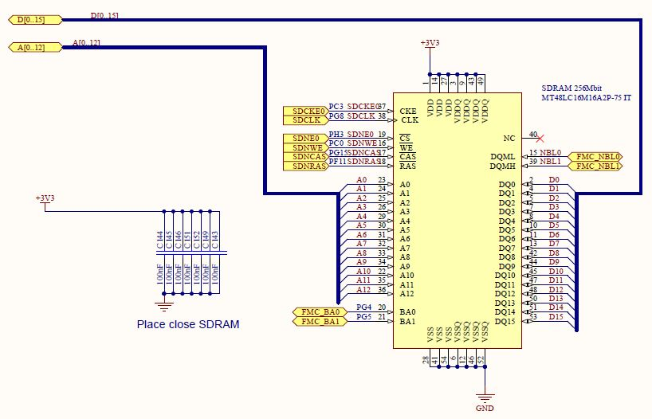
Khối bộ nhớ SDRAM
Sơ đồ nguyên lý
Notes:
• CKE cho phép xung clock. Khi tín hiệu này ở mức thấp, chip xử lý giống như là xung clock hoàn toàn bị dừng lại. • /CS lựa chọn chip: ở mức cao, thì bỏ qua tất cả các đầu vào khác (ngoại trừ CKE), và hoạt động như một lệnh NOP nhận được. • DQM mặt nạ dữ liệu: Khi cao, những tín hiệu này khống chế dữ liệu vào/ra. Khi đi kèm với sự viết, dữ liệu không thật sự viết vào. Khi dữ liệu được giữ ở mức trong hai chu kỳ trước một chu kỳ đọc, việc đọc không được đưa ra từ chip. Trên một chip nhớ x16 hay DIMM, với 1 từ 8 bit thì có một hàng DQM. • /RAS Row Address Strobe là bit điều khiển cho qua địa chỉ hàng. • /CAS Column Address Strobe bit điều khiển cho qua địa chỉ cột. • /WE Write enable cho phép ghi. Các tín hiệu /RAS, /CAS, /WE dùng để lựa chọn 1 trong 8 lệnh. Nói chung thì dùng để phân biệt các lệnh đọc, ghi.

Slide 18
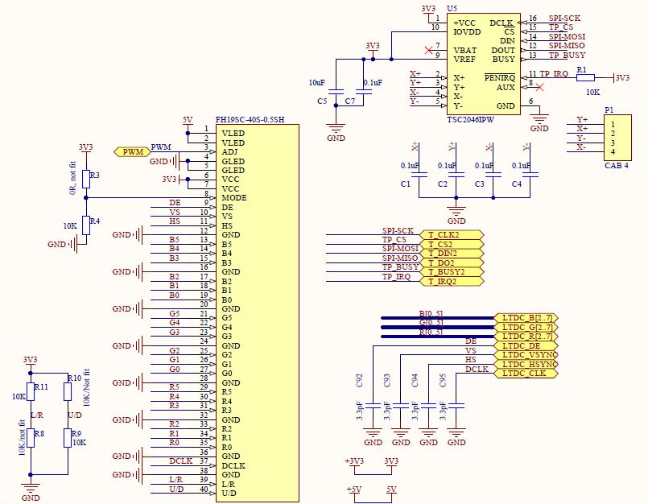
Khối LCD-TFT &Touch pannel
Sơ đồ nguyên lý

Slide 19
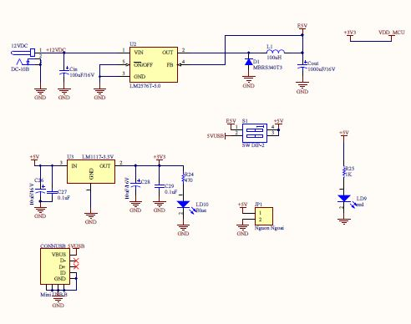
Khối nguồn
Sơ đồ nguyên lý

Slide 20
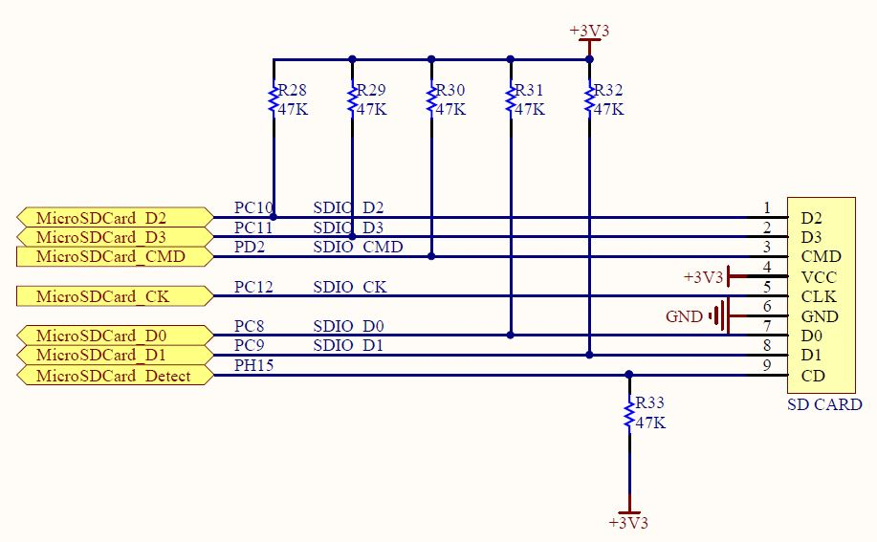
Khối thẻ nhớ
Sơ đồ nguyên lý:

Slide 21
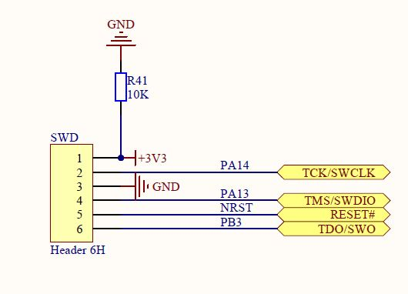
Khối nạp chương trình SWD
Sơ đồ nguyên lý:
SWCLK: SWD Clock
SWDIO: SWD data Input/Output

Slide 22
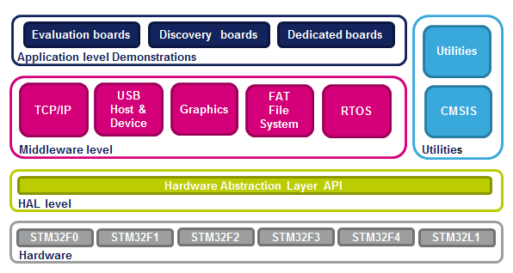
VI. Đặc tả phần mềm
Cấu trúc phần mềm
Notes:
HAL: Cung cấp các API để dễ dàng giao tiếp với các lớp trên

Slide 23
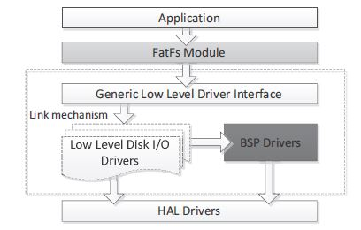
Middleware FatFs
FatFs là mã nguồn mở hỗ trợ định dạng FAT cho các hệ thống nhúng nhỏ
Cấu trúc:
Notes:
The generic low level driver ff_gen_drv.c/h is located in the root directory of the FatFs modules
Generic Low Level Driver Interface: Dùng để link Fatfs module đến Low Level Disk I/O Driver thông qua 2 API FATFS_LinkDriver() và FATFS_UnLinkDriver() . Phần Application cần biết số disk I/O được attacted thông qua hàm FATFS_GetAttachedDriversNbr()

Slide 24
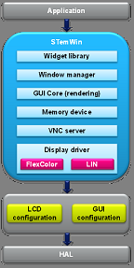
STemWin
STemWin là bộ thư viện dùng để thiết kế giao diện đồ họa cho các LCD/TFT

Slide 25
CMSIS-RTOS module
Là một API chung cho RTOS nhằm cung cấp giao lập trình chuẩn hóa cho đến nhiều RTOS và cho phép software template, midleware, library có thể làm việc thông qua sự hỗ trợ của hệ điều hành
Notes:
A typical CMSIS-RTOS API implementation interfaces to an existing Real-Time Kernel. The CMSIS-RTOS API provides the following attributes and functionality:
• Function names, identifiers, and parameters are descriptive and easy to understand. The functions are powerful and flexible which reduces the number of functions exposed to the user.
• Thread Management allow defining, creating, and controlling threads.
• Interrupt Service Routines (ISR) can call many CMSIS-RTOS functions. When a CMSIS-RTOS function cannot be called from ISR context it rejects the invocation.
• Three different thread event types support communication between multiple threads and/or ISR: – Signals:

Slide 26
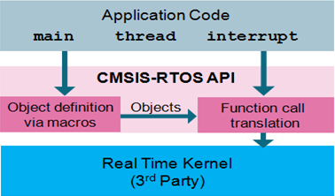
CMSIS-RTOS module
Cấu trúc
Notes:
CMSIS-RTOS là một API cho hệ điều hành thời gian thực. Nó cung cấp các giao tiếp lập trình được chuẩn hóa để dễ portable đến nhiều RTOS và do đó cho phép các software template, middleware, library và những component khác có thể làm việc thông qua sự hổ trợ của một hệ điều hành.

Slide 27
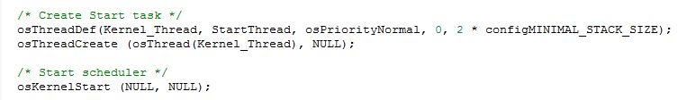
Các tác vụ
Chương trình có 3 task chính:
StartThread: Là task chính của chương trình dùng để quản lý các module như khởi động SDRAM, Touch Screen, GUI, Thẻ nhớ.

Slide 28
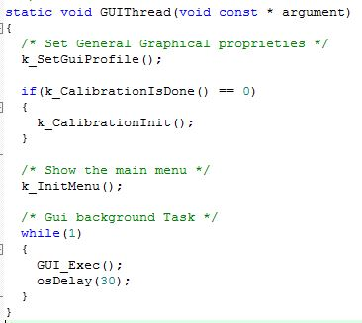
Các tác vụ
GUI Thread: Khởi động các menu chính

Slide 29
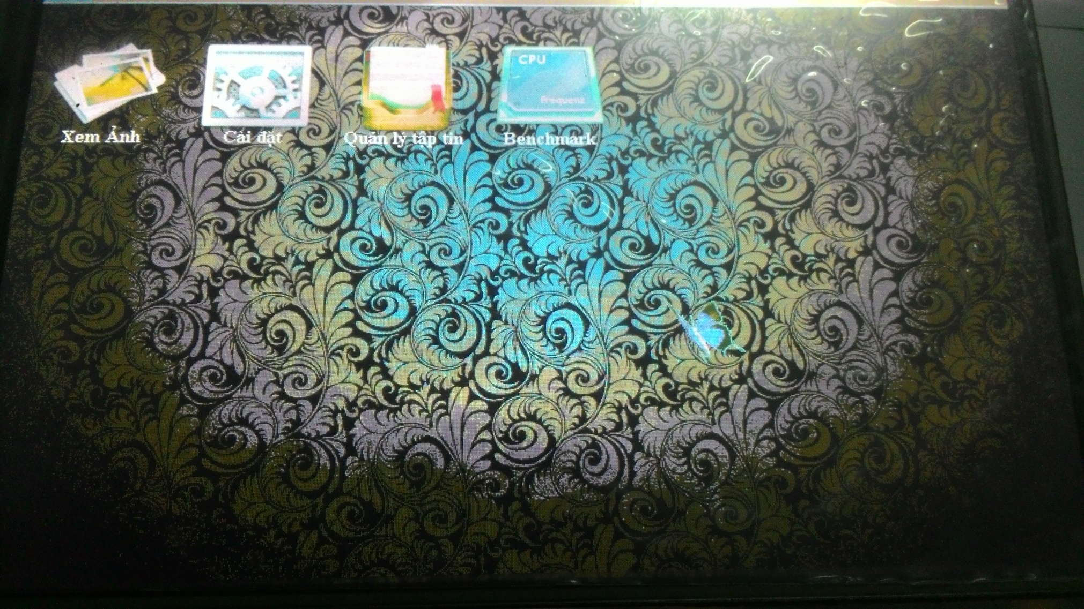
Các tác vụ

Slide 30
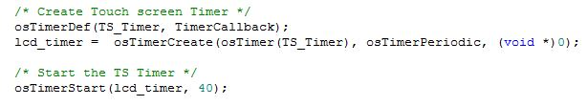
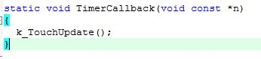
Các tác vụ
Timer Callback: Quản lý timer để cập trạng thái touch screen mỗi 40ms.

Slide 31
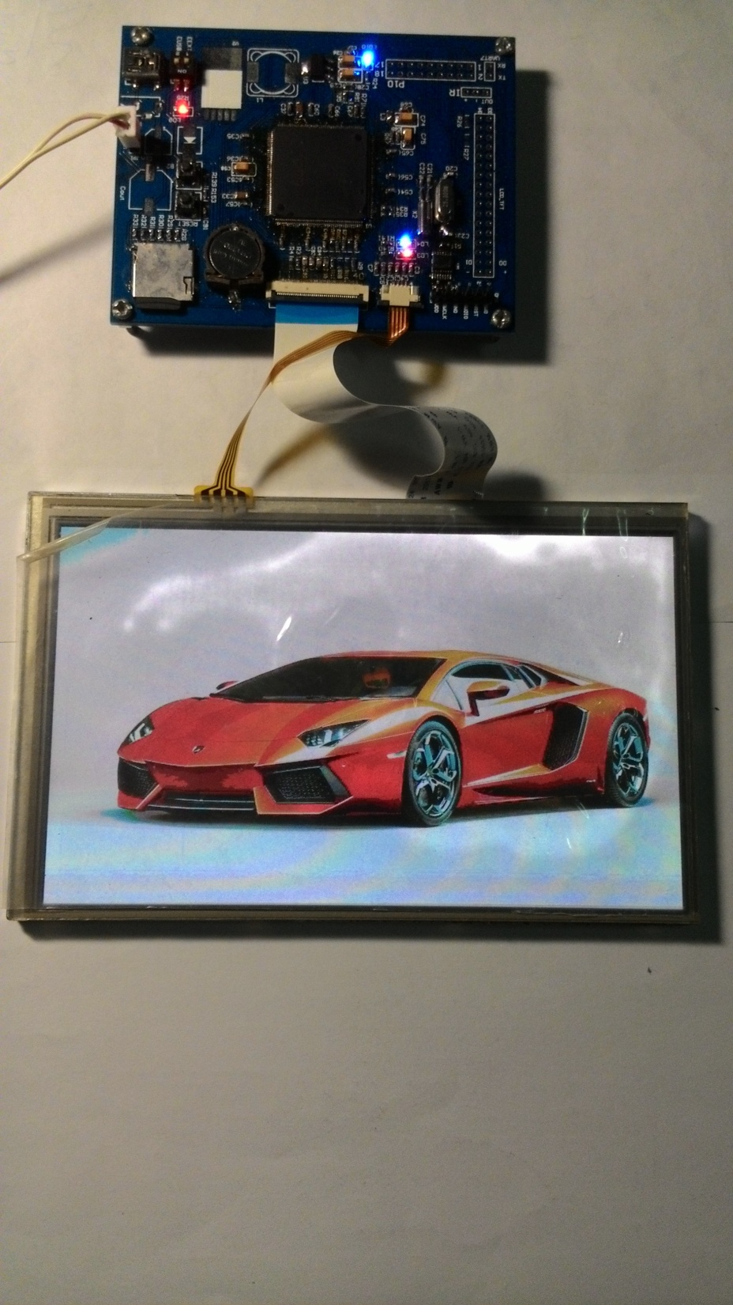
VII.Kết quả

Slide 32
Kết luận, hướng phát triển
Kết luận:
Có được cái nhìn tổng quan về hệ thống nhúng cũng như nắm được quá trình thiết kế một hệ thống nhúng từ thiết kế phần cứng đến thiết kế firmware

Slide 33
Kết luận, hướng phát triển
Hướng phát triển đề tài: Mở rộng khả năng xem ảnh với nhiều định dạng hoặc có thể tích hợp thêm nhiều chức năng đa phương tiện vào ứng dụng như:camera chụp ảnh, quay phim, xem video hay thêm các module GPS để định vị,…

Slide 34
THANK YOU FOR YOUR ATTENTION

